Slide 1
ЗЕМЛЯКИ-ГЕРОИ ВЕЛИКОЙ ОТЕЧЕСТВЕННОЙ
Автор: Шкурова Н.А.
воспитатель ГКОУ для детей-сирот
«Либежевский детский дом «Кораблик»

Slide 2
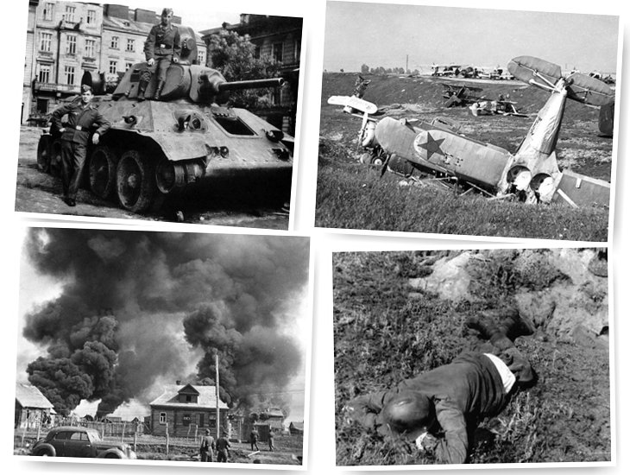
Немного осталось из тех, кто в боях Прошли до Берлина полсвета – В мороз и пургу, через горе и страх. Пусть вспомнят живые про это!

Slide 3
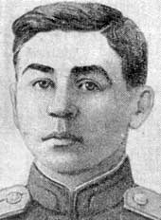
КОРЯКОВ АЛЕКСАНДР ПАВЛОВИЧ
Пехотинец. Младший лейтенант. Родился в деревне Дудкино Судиславского района Костромской области. В 1925 году семья переехала в село Василево (г.Чкаловск). Учился в школе № 4, был принят в комсомол. После окончания семи классов в 1938 году он поступил в школу ФЗУ. Работал помощником механика на землечерпалке и на заводе им. Ульянова-Ленина. В марте 1942 года Чкаловским райвоенкоматом был призван в армию. После шестимесячного обучения в военном училище командир взвода противотанковых ружей младший лейтенант Коряков – на Сталинградском фронте. В одном из боев был ранен. С наступающими частями дошел до Днепра, в числе первых форсировал водный рубеж.

Slide 4
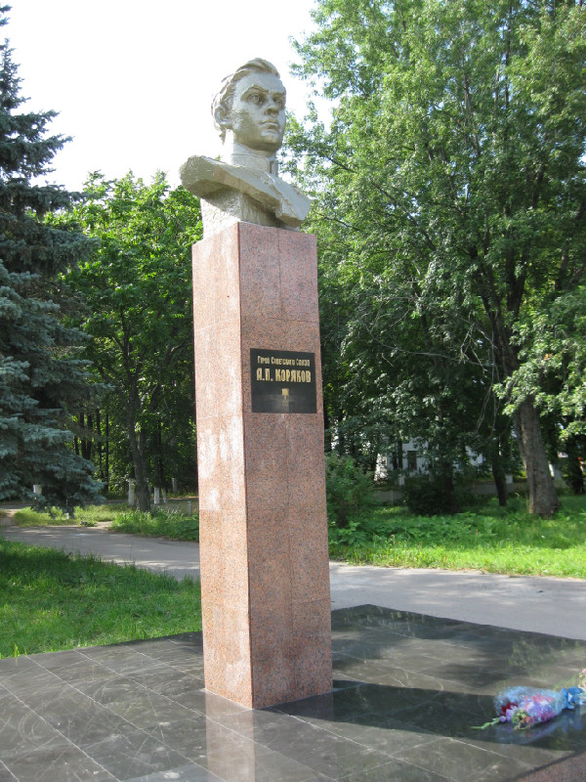
Отличился А.П. Коряков и в июле 1944 года при освобождении села Боднаров Станиславской области. Из противотанкового ружья подбил вражеский танк, а противотанковой гранатой уничтожил экипаж самоходного орудия. Вскочив в подбитую самоходку, Коряков повернул пушку в сторону наступающих гитлеровцев и вел по ним огонь. В этом бою он погиб. Указом Президиума Верховного Совета СССР от 24 марта 1945 года младшему лейтенанту Александру Павловичу Корякову было посмертно присвоено звание Героя Советского Союза. А.П. Корякову посмертно присуждено звание почетного гражданина города Калуша Ивано-Франковской области. В городе Чкаловске одна из улиц носит его имя. На Комсомольской площади в г. Чкаловске установлен его бюст.

Slide 5
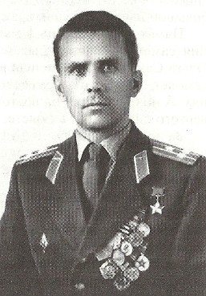
КЛОЧКОВ ВЛАДИМИР ВАСИЛЬЕВИЧ
Родился 12 марта 1924 года в городе Чкаловске в семье служащего. В августе 1942 года Владимира Васильевича направили в Горьковское танковое училище. Окончив его в апреле 1943 года, он стал командиром танка Т-34. В составе маршевой роты прибыл на Степной фронт. В начале октября 1943 года его машина в числе первых форсировала Днепр и вела бои за расширение плацдарма.

Slide 6
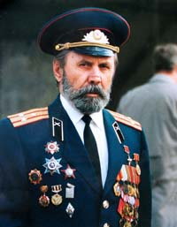
В бою при отражении конратак противника экипаж«тридцать-четверки» уничтожил более 200 сотен вражеской пехоты, шесть танков, из них два «тигра», две противотанковые пушки, два бронетранспортера. За тот бой 19 летний лейтенант Владимир Клочков и получилвысшую степень отличия Родины — звание Героя Советского Союза (Указ Президиума Верховного Совета СССР от20 декабря 1943).

Slide 7
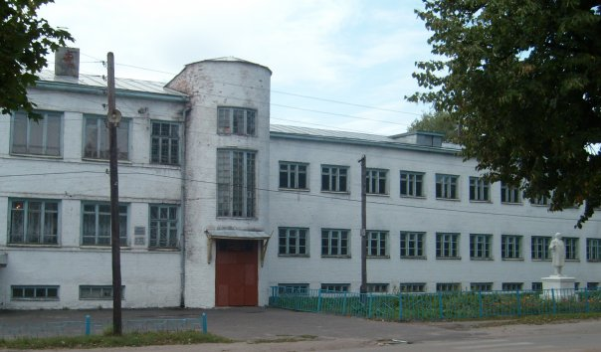
Полковник, Кандидат военных наук, доцент, опубликовал более 70 научных работ и статей. Почетный гражданин Нижегородской области и Чкаловского района. С ноября 1978 года пенсионер Министерства обороны. В г.Чкаловске имя Героя Советского Союза В.В. Клочкова носит средняя школа №4, которой он - ее выпускник –в 2003г. передал 100 тысяч рублей на оборудование компьютерного класса.
Скончался 6 июня 2007г., похоронен в г.Чкаловске.

Slide 8
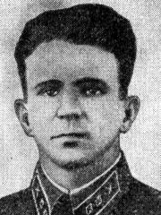
ГРАЧЕВ АКИМ ГЕРАСИМОВИЧ
Аким Герасимович Грачёв родился 22 сентября 1914 года в деревне Грибово ныне Чкаловского района Нижегородской области в крестьянской семье

Slide 9
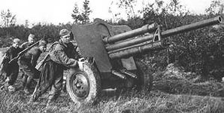
В январе 1940 года на высоте Язык нашим воинам путь преградил неприятельский дот. Грачев из 152-миллиметрового орудия с открытой позиции прямой наводкой под огнем противника несколькими снарядами разрушил его. В феврале артиллеристы Грачева уничтожили еще две железобетонные огневые точки. Указом Президиума Верховного Совета СССР от 21 марта 1940 года Акиму Герасимовичу Грачеву было присвоено звание Героя Советского Союза.
Умер 14 ноября 1993г., похоронен в г.Чкаловске.

Slide 10
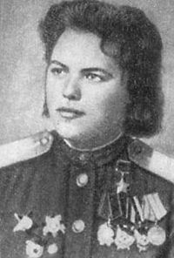
ГАШЕВА РУФИНА СЕРГЕЕВНА
Штурман эскадрильи 46-го гвардейского ночного бомбардировочного авиационного полка 325-й ночной бомбардировочной авиационной дивизии 4-й воздушной армии 2-го Белорусского фронта (получившего название от немцев «Ночные ведьмы»), гвардии старший лейтенант. Герой Советского Союза (1945).
К декабрю 1944 года Гашева совершила 823 боевых вылета, нанеся противнику значительный урон в боевой технике и живой силе. Дважды была сбита вражескими зенитчиками.

Slide 11
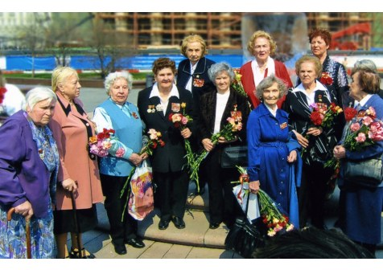
В 1952 году окончила Военный институт иностранных языков. Работала старшим преподавателем английского языка в Военной академии бронетанковых войск. С 1956 года — в запасе, в звании майора.
После выхода в запас Руфина Гашева работала старшим контрольным редактором в издательстве МО СССР. Проживала в Москве и участвовала в патриотическом воспитании молодёжи.
Скончалась 1 мая 2012 года. Похоронена на Востряковском кладбище в Москве.

Slide 12
День Победы. И в огнях салюта Будто гром: - Запомните навек, Что в сраженьях каждую минуту, Да, буквально каждую минуту Погибало десять человек!

